Slide 1
Розвідка родовищ
корисних копалин

Slide 2
Методи розвідки
Об'єктом геологічного вивчення при розвідувальних роботах є закріплена ліцензією у вигляді гірничого відводу частина надр, яка включає повністю або частково родовище корисних копалин з оціненими запасами.
За цілям і сукупністю основних вирішуваних задач розвідувальні роботи стадії 4 (Розвідка родовищ) поділяються на:
здійснюються з метою отримання інформації для проектування будівництва або реконструкції гірничо-видобувного підприємства;
проводяться в процесі освоєння родовища з метою розширення і закріплення мінерально-сировинної бази діючого гірничого підприємства (доразвідка родовища).

Slide 3
Метою розвідки є вивчення:
геологічної будови;
технологічних властивостей корисних копалин;
гідрогеологічних та інженерно-геологічних умов відпрацювання родовища.
За результатами розвідки:
розробляються кондиції;
проводиться підрахунок запасів (залежно від складності геологічної будови родовища) категорій А, В, С₁ і С₂;
здійснюється геолого-економічна оцінка у вигляді техніко-економічного обґрунтування (ТЕО) промислового значення родовища.
Методами розвідки родовища є:
розвідувальні розрізи
опробування
співставлення і оцінки

Slide 4
Задачі розвідки
1. Основна задача розвідувальних робіт – визначення кількості корисної копалини вирішується з допомогою геологічних розрізів: з'ясовуються форми тіл, їх розміри, внутрішня будова і умови залягання тіл корисних копалин. Залежно від природи родовища і застосовуваних технічних засобів розвідки розрізи можуть бути вертикальними, горизонтальними і комбінованими.
2. Друга задача – визначення кількості корисної копалини вирішується опробуванням. Під опробуванням слід розуміти весь комплекс робіт, пов'язаний з визначенням якості корисної копалини, незалежно від того, яким чином відбираються і обробляються проби або як визначається якість руди.
3. Третя задача розвідки - оцінка родовища вирішується методом співставлення і оцінки .
Кожний новий матеріал, отриманий від проходки нових виробок (свердловин), підлягає оцінці:
порівнянню з даними раніше пройдених виробок (свердловин);
з вимогами до якості мінеральної сировини;
дані по всьому родовищу порівнюються з іншими даними по других розвіданих або експлуатованих родовищах.
На основі оціночних співставлень вирішується питання про промислове значення родовища.

Slide 5
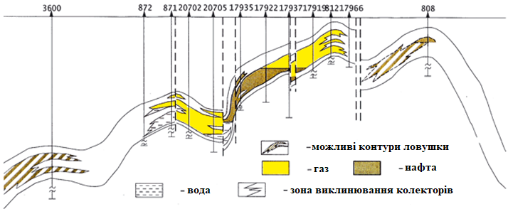
Таким чином, суть розвідувального процесу складається:
в створенні системи розвідувальних розрізів;
опробуванні тіл корисних копалин;
- у виконанні оціночних співставлень як за даними окремих розвідувальних виробок (свердловин), так і за результатами розвідки в цілому.
Вирішення указаних задач вимагає застосування певних технічних засобів розвідки.

Slide 6
Технічні засоби розвідки
Розвідувальні гірничі виробки
Буріння розвідувальних свердловин
Колонкове буріння
Геофізичні методи
Ударно-канатне буріння
Ручне буріння
Каротаж свердловин
Методи свердловинної геофізики

Slide 7
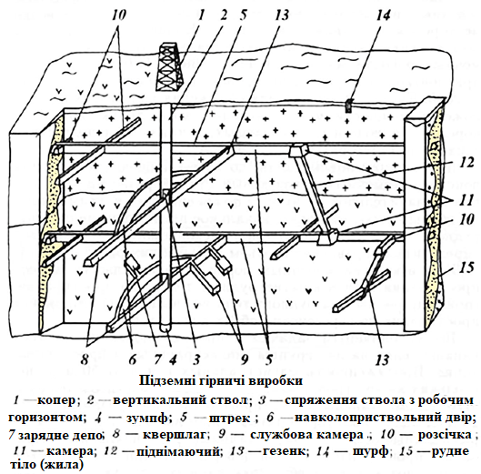
Розвідувальні гірничі виробки
Для розвідувальних цілей використовують майже всі види гірничих виробок:
- розчистки;
- канави (траншеї);
- шурфи (дудки);
- шахти;
- штольні;
- які не виходять на земну поверхню: квершлаги, штреки, орти.
Вивчення корисної копалини за допомогою підземних гірничих виробок дає найбільш достовірні результати, однак організаційно гірничо-розвідувальні виробки набагато складніші інших видів і засобів розвідки і вимагають великих матеріальних затрат і часу. Тому в процесі розвідки потрібно проходити мінімум гірничих виробок, ширше застосовувати буріння і геофізичні методи досліджень.

Slide 8
Буріння розвідувальних свердловин
При розвідці родовищ корисних копалин буріння свердловин є найбільш розповсюдженим засобом розвідки. Бурові розвідувальні свердловини застосовуються або в поєднанні з гірничо-розвідувальними виробками, або самостійно. Даючи обмежену інформацію порівняно з гірничими виробками, бурові свердловини відрізняються:
мобільністю;
швидкістю буріння;
відносно невеликими витратами.
Тому буріння набуває все більшого значення при розвідці родовищ. Застосовується декілька видів бурових робіт: колонкове, ударно-канатне, ручне ударно-обертальне, шнекове.

Slide 9
Колонкове буріння
Колонкове буріння – найбільш розповсюджений вид бурових розвідувальних робіт. Це обертальне механічне буріння кільцевим вибоєм твердосплавними, алмазними і дробовими коронками. Головними перевагами колонкового буріння є:
можливість буріння вертикальних, похилих і горизонтальних свердловин;
отримання керна - фактичного кам'яного матеріалу, характеризує корисну копалину і геологічний розріз.
Крім того, можливе багатоствольне буріння шляхом примусового викривлення ствола свердловини на визначених глибинах, що забезпечує отримання декількох розвідувальних перетинів з одного пункту на поверхні. Найбільш розповсюдженими в практиці розвідувальних робіт є як самохідні, так і стаціонарні бурові установки, а також бурові верстати різного призначення з глибинами буріння від 25 до 1200 м.

Slide 10
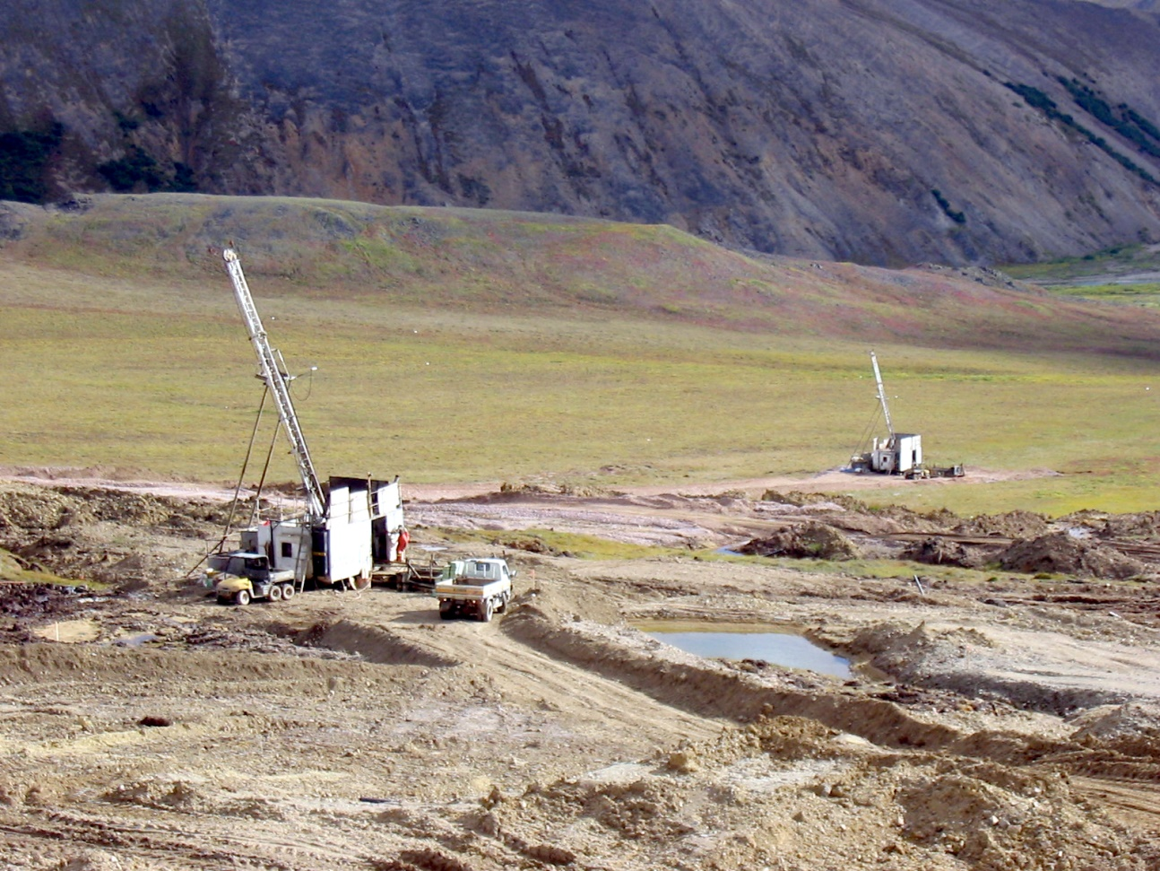
Ударно-канатне буріння
Ударно-канатне буріння на розвідувальних роботах, особливо при розвідці розсипищ, полого-залягаючих рудних тіл, штокверків, застосовується достатньо широко.
Діаметр буріння свердловин 168-219 мм, глибина буріння від 50 до 300 м.
Буріння похилих свердловин на родовищі
Найбільш широким застосуванням на практиці користуються самохідні бурові установки, а також ударно-канатні верстати.
Перевагами цього виду буріння є:
висока швидкість проходки;
отримання великої кількості матеріалу в пробу (за рахунок великих діаметрів буріння).
Недолік - можливість буріння лише вертикальних свердловин.

Slide 11
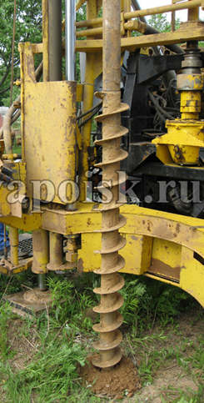
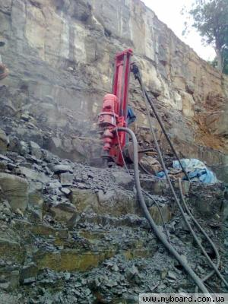
Ручне, ударно-обертальне і шнекове буріння
використовуються для розвідки неглибоко (до 10-30 м) залягаючих родовищ: кір вивітрювання, розсипів, будівельних матеріалів.
Все види розвідувального буріння стають ефективними лише тоді, коли є можливість отримати достатньо достовірні дані про геологічний розріз і якість корисної копалини.
Кар'єрна бурова
установка ударно-
обертального буріння
Шнекове буріння

Slide 12
Геофізичні методи
Геофізичні методи досліджень широко використовують при розвідці родовищ для:
вивчення розрізів і опробування корисних копалин;
виявлення рудовмісних структур і покладів корисних копалин;
підвищення якості геологічних, гідрогеологічних та інженерно-геологічних віцдомостей.
Каротаж свердловин проводиться для літологічного поділу розрізу, уточнення потужностей і положення контактів, різновидів порід, зон зруденіння, тектонічних порушень.
Методи свердловинної геофізики застосовуються при гідрогеологічних та інженерно-геологічних дослідженнях.
Найбільш широко розповсюджені методи каротажу:
електричні: самовільної поляризації (ПС), вдаваних опорів (КС), викликаної поляризації (ВП);
ядерно-фізичні: гамма-каротажу (ГК), густинного гамма-каротажу (ГГК -С), нейтронного каротажу (НК-Н, НК-Т, НТК-С).
магнітні: магнітного каротажу (МК).

Slide 13
Геофізичні методи, які призначені для контролю технічного стану свердловин, включають в себе:
інклінометрію;
кавернометрію.
За допомогою інклінометрії свердловин визначаються:
кути відхилення вісі свердловин від вертикалі (зенітне викривлення);
кути відхилення вісі свердловин від площини геологічного розрізу (азимутальне викривлення). В свердловинах, пробурених в породах з підвищеним магнітним сприйняттям, вимірювання проводяться гіроскопічними інклінометрами.
Кавернометрія проводиться спеціальними кавернометрами для визначення фактичних діаметрів свердловин, зміна яких пов'язана з обрушенням їх стінок на ділянках нестійких порід (піски, тектонічні зони).

Slide 14
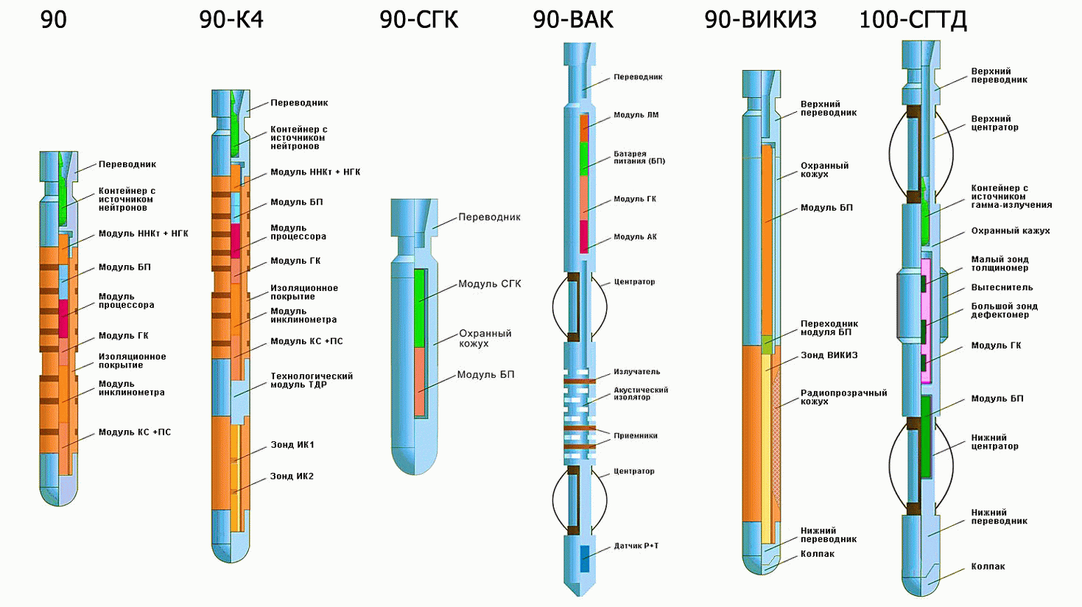
Види каротажних зондів

